Slide 1

Forum of Learners
Independent Activity
from OECD ISN

Slide 2
一緒にいたいリーダー
FLIA

Slide 3
Why なぜこのテーマにしたか
周りにはたくさんのリーダーがいる
ex)実行委員長、部門長、チーフetc…
どういうリーダーならお互いに高めあえるか

Slide 4
そもそもリーダーって何？

Slide 5
イメージ上のリーダー
辞書上でのリーダー
グループの先頭に立っている
人に命令する
権力（権限）がある
責任感がある
頼れる
お堅い…
指導者
統率者
集団の課題達成に方向づけをする役割を担う者

Slide 6
But

Slide 7
一緒にいたいし、お互いに頑張って お互いに高めあえる存在になりたい！
とは思わないね。

Slide 8
一緒にいたいと思われる リーダーになるには？
同じ目標を持つ

Slide 9
「私たちはみんな何となく生きている。
何かが起こるたび、それに反応する
ように動いている。
もし、何か目標があれば、充実した
日々を送れるのに。」

Slide 10
why
why
why

Slide 11
What , How
Why

Slide 12
Action!

Slide 13
利己追及
他者に尽くす

Slide 14
ひとりでは何もできない。
だから、ひとりでもできるというふりをしてはいけない。
仲間を頼ろう。

Slide 15
ただ命令するだけ 労働者のトップ

Slide 16
「早く着きたいなら、ひとりで行け。
遠くまで行きたいなら、みんなで行け。」
アフリカのことわざ

Slide 18
「学ぶこと」と 「生きること」
FLIA

Slide 19
「なぜ学ぶ？どう学ぶ？」

Slide 20
なぜ学ぶ？

Slide 21
なぜ学ぶ？
「何かをするから学ぶ」

Slide 22
なぜ学ぶ？
みんな不可能なことは”なにもない”っていうけど、
僕は毎日”なにもしない”をやってるよ。
何もしないことは最高の何かにつながるかもしれないんだ。
『プーと大人になった僕』より

Slide 23
なぜ学ぶ？
学ぶこと⇒生きること

Slide 24
生きることとは？

Slide 25
生きることとは？
日々の生活を送ること

Slide 26
生きることとは？
生きることに意味はいらない

Slide 27

生きることとは？

Slide 28
生きることとは？
人はただこの世にいるだけ

Slide 29

生きることとは？
[生きることが目的（ゴール）の人]

Slide 30
生きることとは？
「特別」

Slide 31
生きることとは？
他への影響⇒永遠の命

Slide 32

生きることとは？
[お金]

Slide 33

生きることとは？
[心]

Slide 34
生きることとは？
自分の手で人生を「特別」にする。

Slide 35
なぜ学ぶ？

Slide 36
なぜ学ぶ？
学ぶことは「特別」なことではない

Slide 37

なぜ学ぶ？
個性が消える

Slide 38
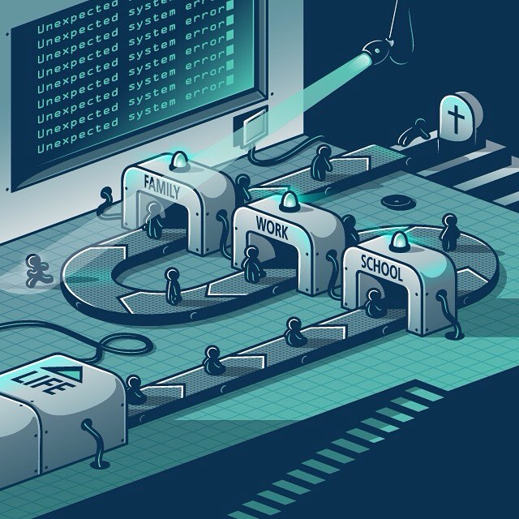
なぜ学ぶ？

Slide 39
なぜ学ぶ？
社会を創る（create）
社会を作る（create）

Slide 40

なぜ学ぶ？

Slide 41


なぜ学ぶ？

Slide 43
9年学P展示・・・8A（2階）
FLIA・・・小会議室（2階）

